Slide 1
Тема: розв`язування задач на знаходження поверхні та об`єму циліндра та конуса.

Slide 2
Вид заняття: практичне.

Slide 3
Мета:
Дидактична: закріпити поняття циліндра та конуса на практиці, розглянути їх властивості, закріпити навички застосування формул поверхні та об`єму циліндру та конусу.
Розвиваюча: розвивати просторове мислення, уміння виділяти головне.
Виховна:акуратність у малюнках, культуру мислі та мовлення.

Slide 4
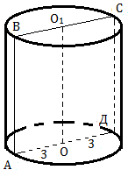
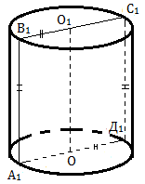
Актуалізація опорних знань:
Розв`язування вправ за готовими малюнками:
S_{сеч} =72 см² V = 8П см²
V = ? H = ? R = ?

Slide 5
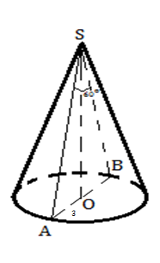
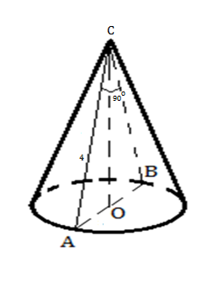
Розв`язування вправ за готовими малюнками:
S_{б.п.} = ? S_{б.п.} = ?

Slide 6
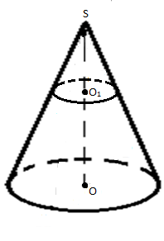
Розв`язування тренувальних вправ:
Площина перетинає конус, паралельно основі, на відстані d від вершини. Знайти площу перерізу, якщо радіус основи конуса дорівнює R, а висота H.
Розв`язування.
Переріз конуса маємо з основи конуса заснуванням гомотетії відносно вершини конуса з коефіцієнтом гомотетії K=d/H. Цьому радіус круга перерізу r=R*(d/H). З цього слідує:
Площа перерізу S=пR^{2*}(d²/H²)

Slide 7

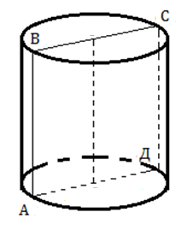
Розв`язування тренувальних вправ:
2.Осьовий переріз циліндра – квадрат, площа якого Q.
Знайти площу основи циліндра.
Розв`язання.
Сторона квадрата дорівнює .Вона дорівнює d основи.
Цьому площа основи дорівнює
П( /2)²=пQ/4.

Slide 8
Розв`язування тренувальних вправ:
На нижньої основі циліндра побудована хорда, яку видно з центра основи під кутом 120 , а з центра верхньої основи під кутом 60 . Знайти площу бокової поверхні циліндра, якщо довжина хорди дорівнює 6 см.
Висота конуса дорівнює 16см, а кут при вершині осьового переріза – 120 . Знайти площу повної поверхні конуса.
В основі конуса побудована хорда довжиною 12см, яку водно з центра основи під кутом 120 . Знайти об`єм конуса, якщо його утворююча дорівнює 8см.

Slide 9
Закріплення знань:
Твірна зрізаного конуса дорівнює 5см. Радіуси основ 3см та 6см. Знайти площу осьового перерізу.
Осьовим перерізом циліндра є квадрат, сторона котрого дорівнює 4см. Обчислити об`єм циліндра.

Slide 10
Домашнє завдання:
Утворююча конуса 10см.Висота 8см. Знайти об`єм конуса.
Паралельно осі циліндра,у якого радіус основи дорівнює 8см, побудована площина, яка перетинає основу циліндра по хорді, яка стягує дугу 120 . Знайти площу переріза, якщо його діагональ дорівнює 16см.

